Slide 1
PERTEMUAN 5
Multi Level User
PEMROGRAMAN WEB LANJUT
TAHUN AKADEMIK 2019/2020

Slide 2
Login untuk Multi Level User
Level User:
Admin
User

Slide 3
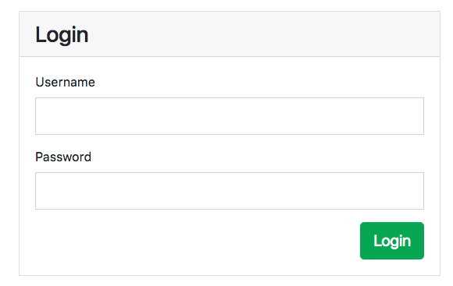
Tahapan
Membuat tampilan login views/login/index.php

Slide 4
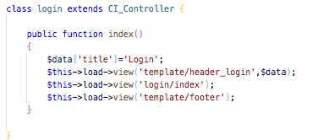
Tahapan
Buatlah sebuah controller dengan nama login (controller/login)

Slide 5
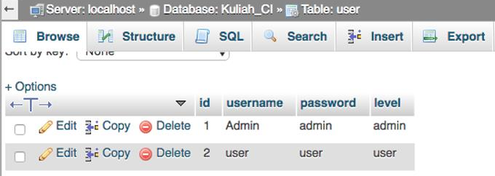
Tahapan
Menambahkan tabel user di database Kuliah_CI

Slide 6
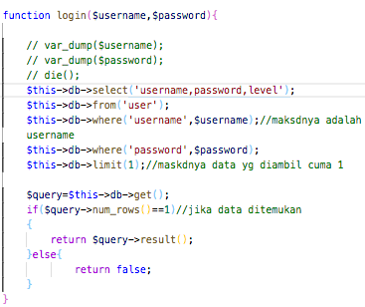
Tahapan
Membuat sebuah model dengan nama login_model (models/login_model)

Slide 7
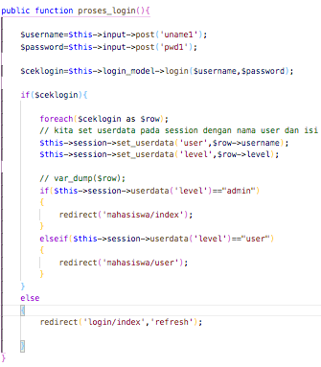
Tahapan
Membuat sebuah fungsi di controller login

Slide 8

Tahapan
Ubah konfigurasi di application/config/routes

Slide 9
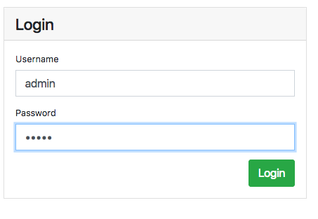
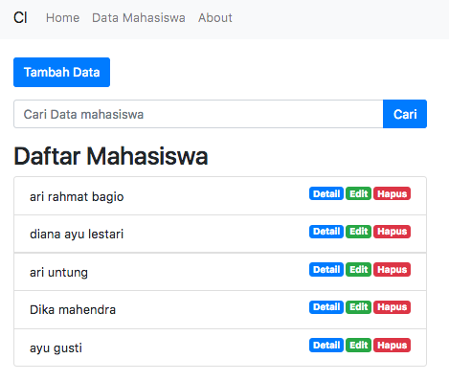
Hasil

Slide 10

Tahapan
Tambahkan kondisi di fungsi proses_login di controller

Slide 11
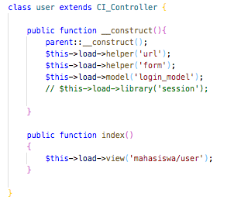
Tahapan
Membuat sebuah controller dengan nama user

Slide 12

Tahapan
Membuat sebuah view dengan nama user

Slide 13
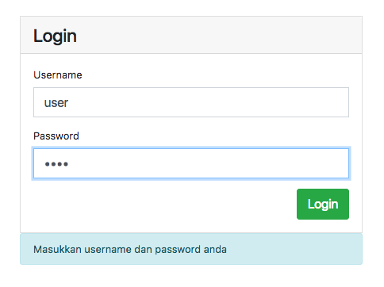
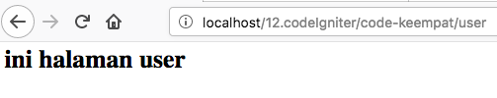
Hasil

Slide 14
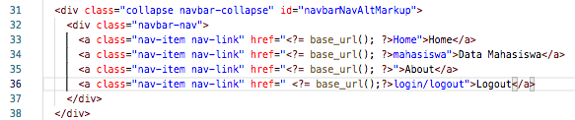
Tahapan
Tambahkan menu logout di view/template/header

Slide 15

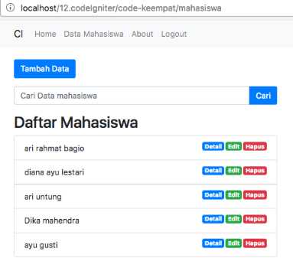
Tahapan
Tambahkan function logout di controller login

Slide 16
Terima
kasih

